Slide 1
КОНКУРС ИССЛЕДОВАТЕЛЬСКИХ ПРОЕКТОВ «МИНУВШИХ ЛЕТ ЖИВАЯ ПАМЯТЬ».
Муниципальное образование
город – герой Новороссийск
Конкурс
городов России
«Города для детей. 2019»
https://yadi.sk/i/Bnwr6lCYA6Pv4A https://yadi.sk/i/G23BxmyIVUj1kw

Slide 2
Цель конкурса:
Воспитание патриотических чувств и гражданской позиции детей, юношества и молодежи через развитие интереса к истории города, страны и героическим поступкам героев нашего города, исследований истории военных лет.

Slide 3
Задачи конкурса:
проведение исторических параллелей между героями прошлых лет и героями нынешнего времени, подтверждение преемственности героических традиций прошлого в настоящем;
отражение в проектах истории семейных династий военных, ветеранов Великой Отечественной войны, тружеников тыла, жизненных воспоминаний и историй детей войны, участников локальных войн и деформирование современных моделей ответственного гражданского поведения юношества и молодежи на примерах героических, отважных поступков;
сохранение памяти о героях-земляках, об их подвигах;
активизация стремления к углублению знаний участников конкурса о героических людях страны и города;
стимулирование социально полезной исследовательской деятельности у подрастающего поколения.

Slide 4
Список участников:
Лауреаты:
1. Важинская Ангелина (СОШ № 29, руководитель Загирова С.Ф.)
2. Курылёв Владимир (МТЛ, руководитель Игнатенко А.В.)
3. Костырев Николай (МТЛ, руководитель Игнатенко А.В.)
4. Эпп Артём (МТЛ, руководитель Игнатенко А.В.)
5. Якушкина Злата (СОШ № 19, руководитель Агений А.Г.)
6. Андрющенко Ангелина (НКСЭ, руководитель Кузьменко Т.А.)
7. Хабарова А. (Гимназия № 4, руководитель Щербина В.В.)
8. Дудай Анастасия (СОШ № 27, руководитель Белуш Я.М.)

Slide 5
Список участников:
Призеры:
1. Кривоносова Анна (МТЛ, руководитель Калмыкова В.В.)
2. Черкунов Артём (МТЛ, руководитель Игнатенко А.В.)
3. Голубев Тимофей (МТЛ, руководитель Игнатенко А.В.)
4. Маркин Дмитрий (МТЛ, руководитель Игнатенко А.В.)
5. Крайнов Андрей (МТЛ, руководитель Игнатенко А.В.)
6. Чернышов Данила (СОШ № 32, руководитель Соловьева Н.В.)
7. Якубович Константин, Гриценгер Альберт (СОШ № 32, руководитель Соловьева Н.В.)
8. Литвинов Д., Григорьев М., Малахов Д., Смирнов Д., Романчук М., Шапков Д. (НПТ, руководитель Лушникова Н.В.)
9. Ляхова Полина (СОШ № 18, руководитель Ляхова М. Н.)
10. Каренков Кирилл (СОШ № 40, руководитель Ковалева Е.А.)
11. Софронова Диана (НМК им. Д.Д. Шостаковича, руководитель Прядко А.С.)
12. Маркунова Алёна (СОШ № 27, руководитель Белуш Я.М.)
13. Мистюкова София (СОШ № 27, руководитель Белуш Я.М.)
14. Краснобородько Маргарита (НКСЭ, руководитель Кузьменко Т.А.)

Slide 6
Работа жюри в секции возрастной категории от 12 до 14 лет

Slide 7
Выступление Златы Якушкиной

Slide 8
Выступление Якубович Константина и Гриценгер Альберта (СОШ № 32, руководитель Соловьева Н.В.)

Slide 9
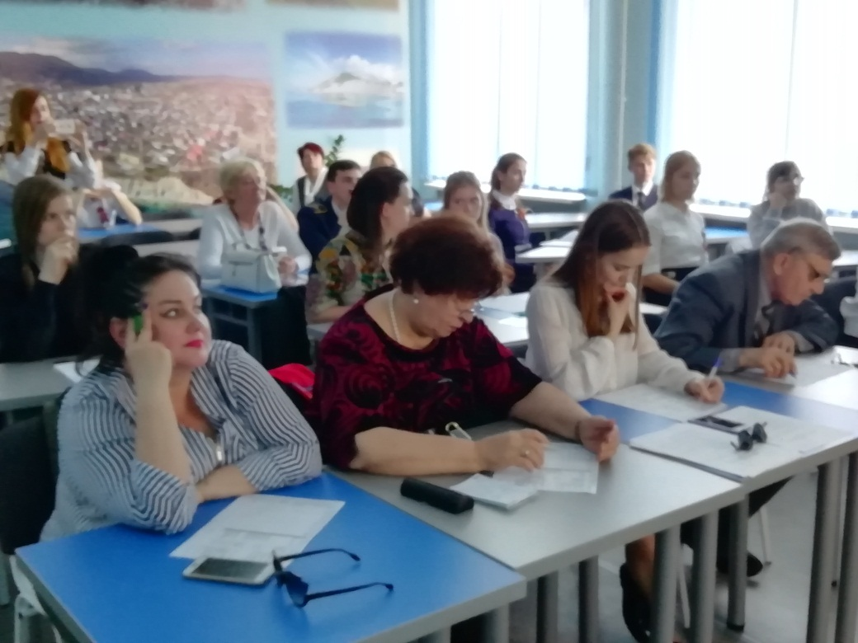
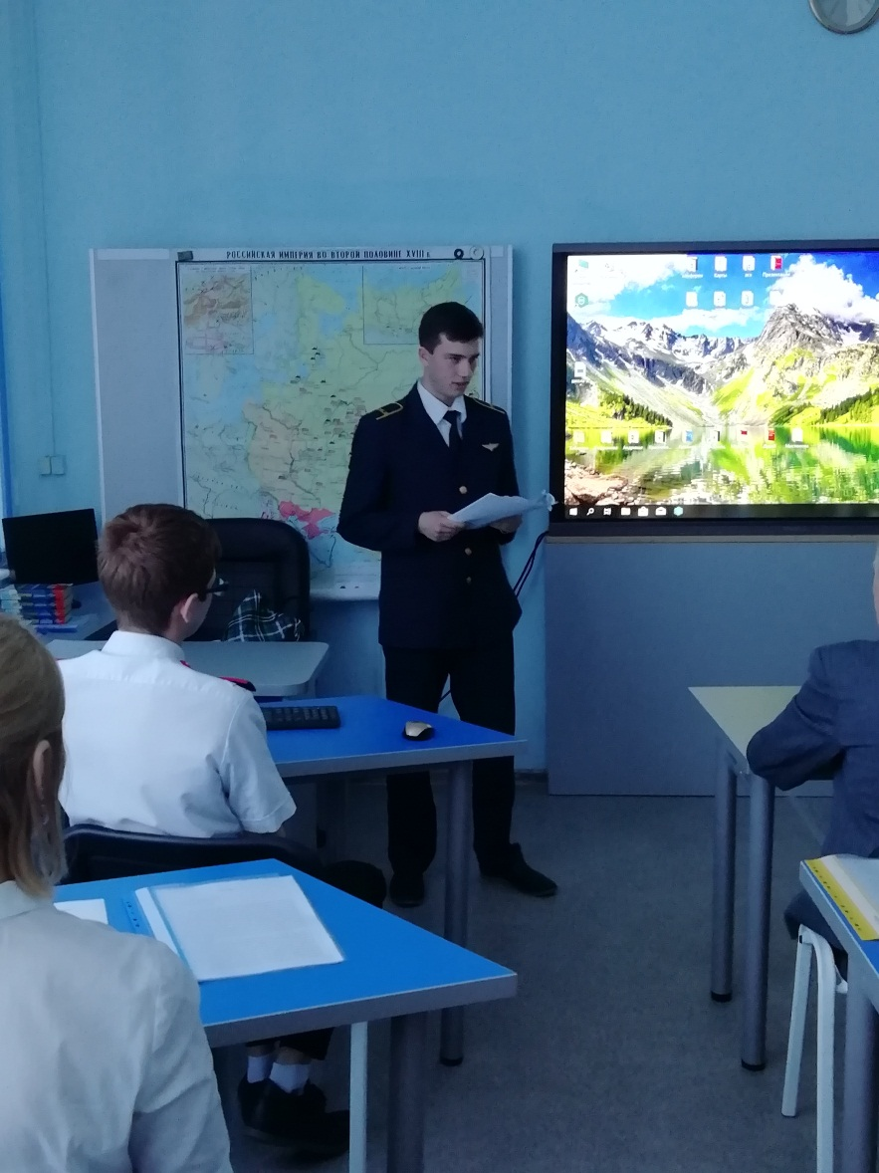
Работа жюри в секции возрастной категории от 14 до 23 лет

Slide 10
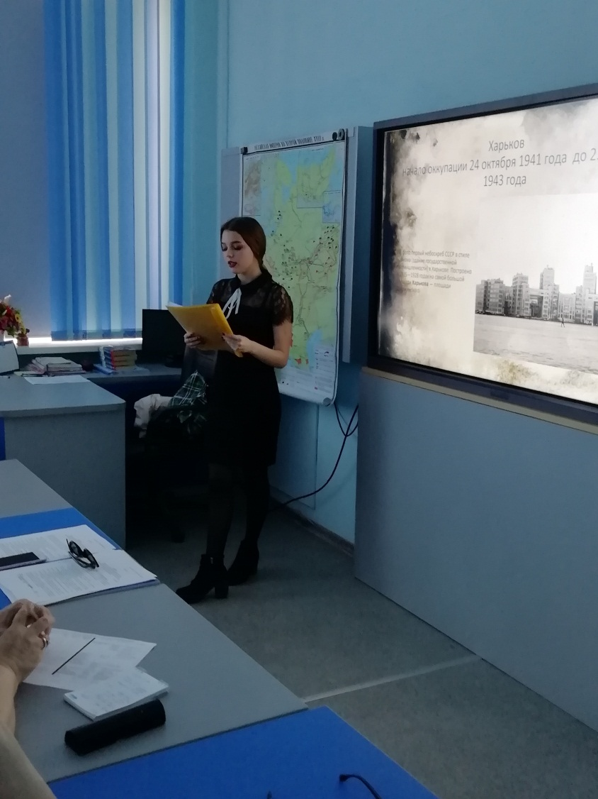
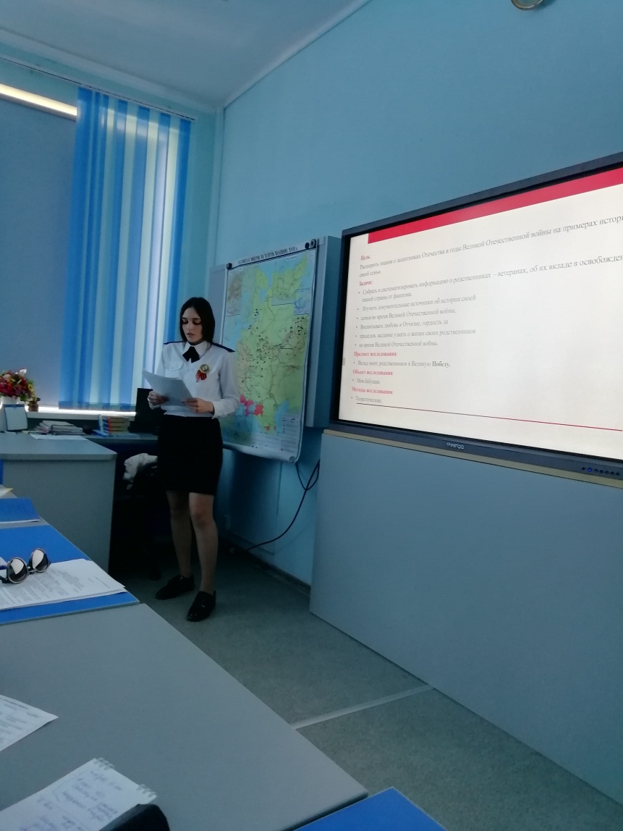
Выступление Софроновой Дианы (НМК им. Д.Д. Шостаковича, руководитель Прядко А.С.) Дудай Анастасии (СОШ № 27, руководитель Белуш Я.М.)

Slide 11
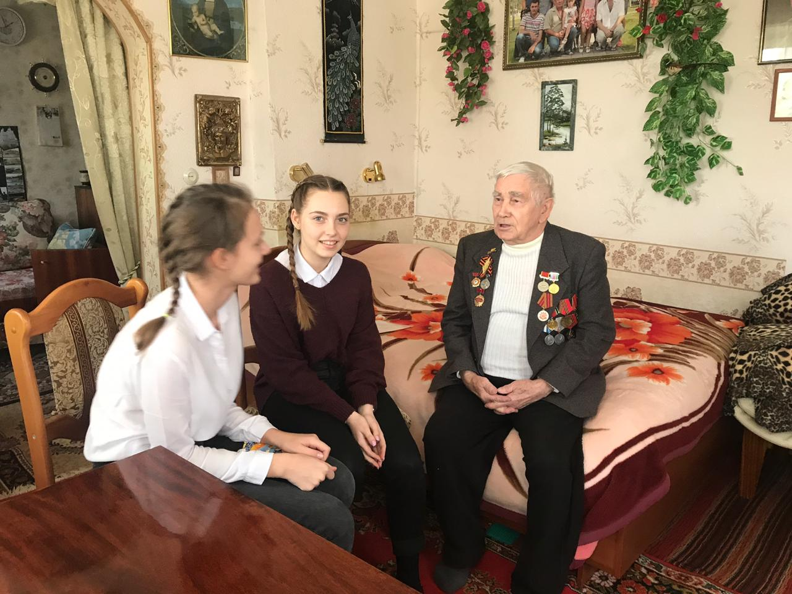
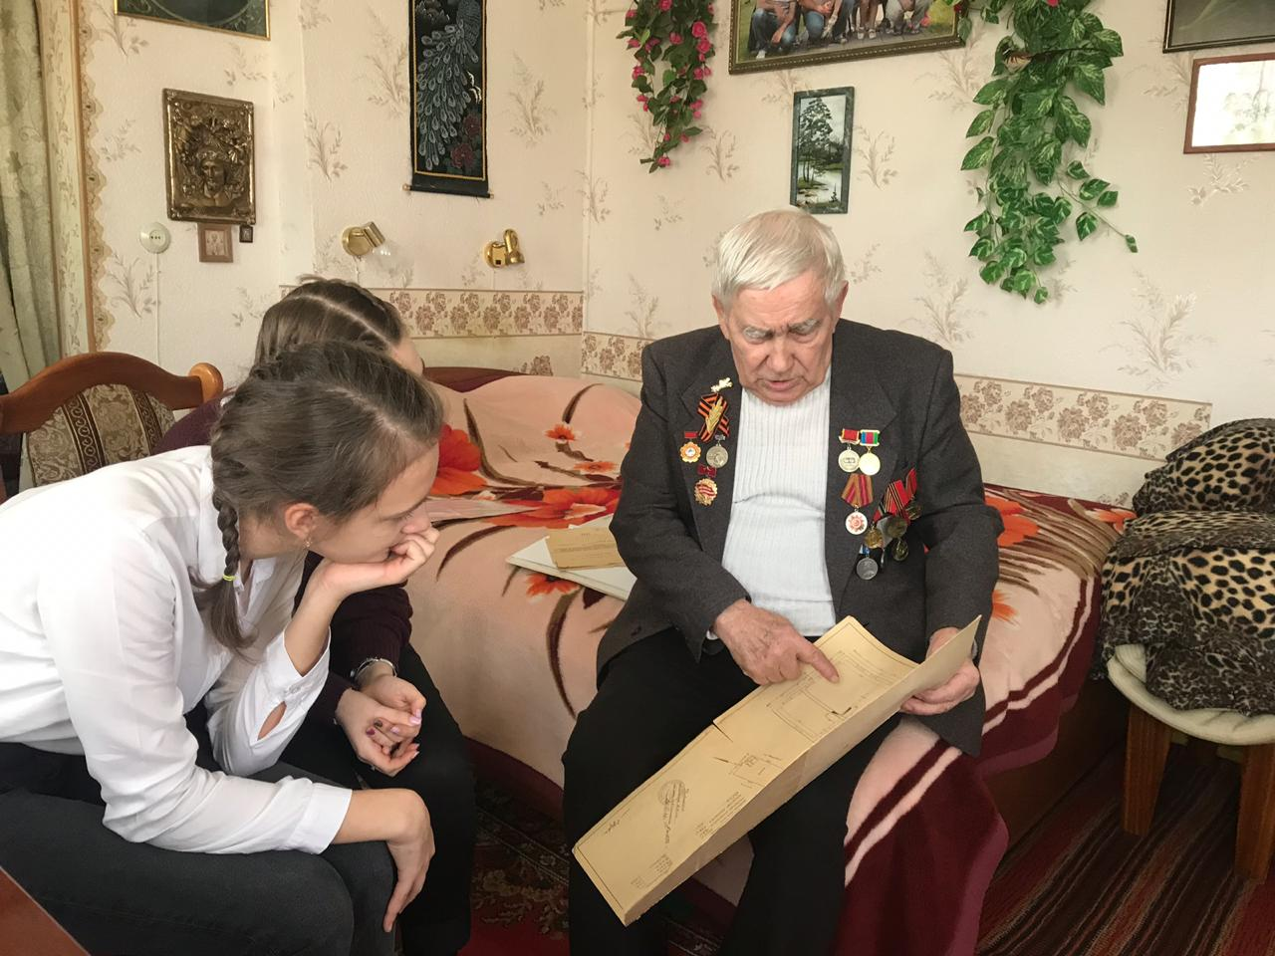
Работа над проектом начинается с обычной беседы с ветераном ВОВ…

Slide 12
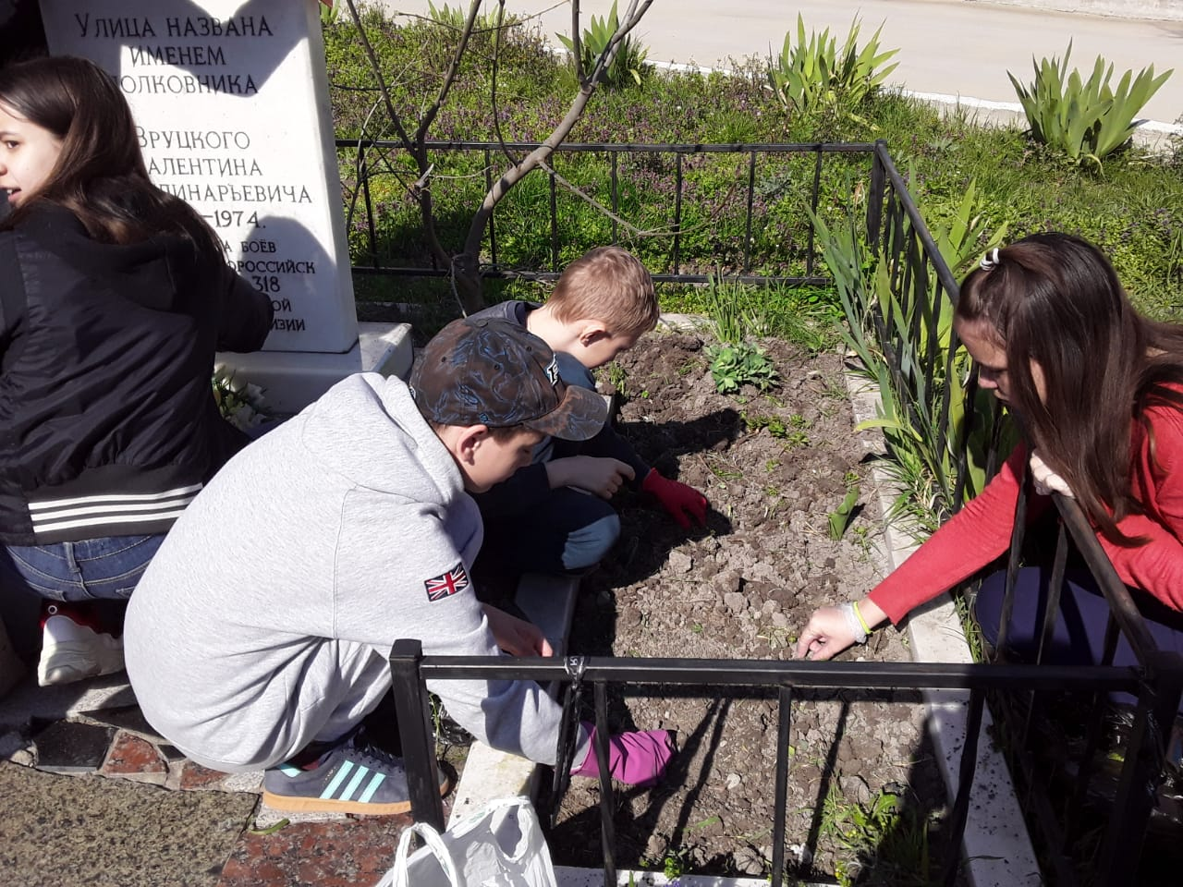
… а иногда с уборки памятника или мест захоронений…

Slide 13
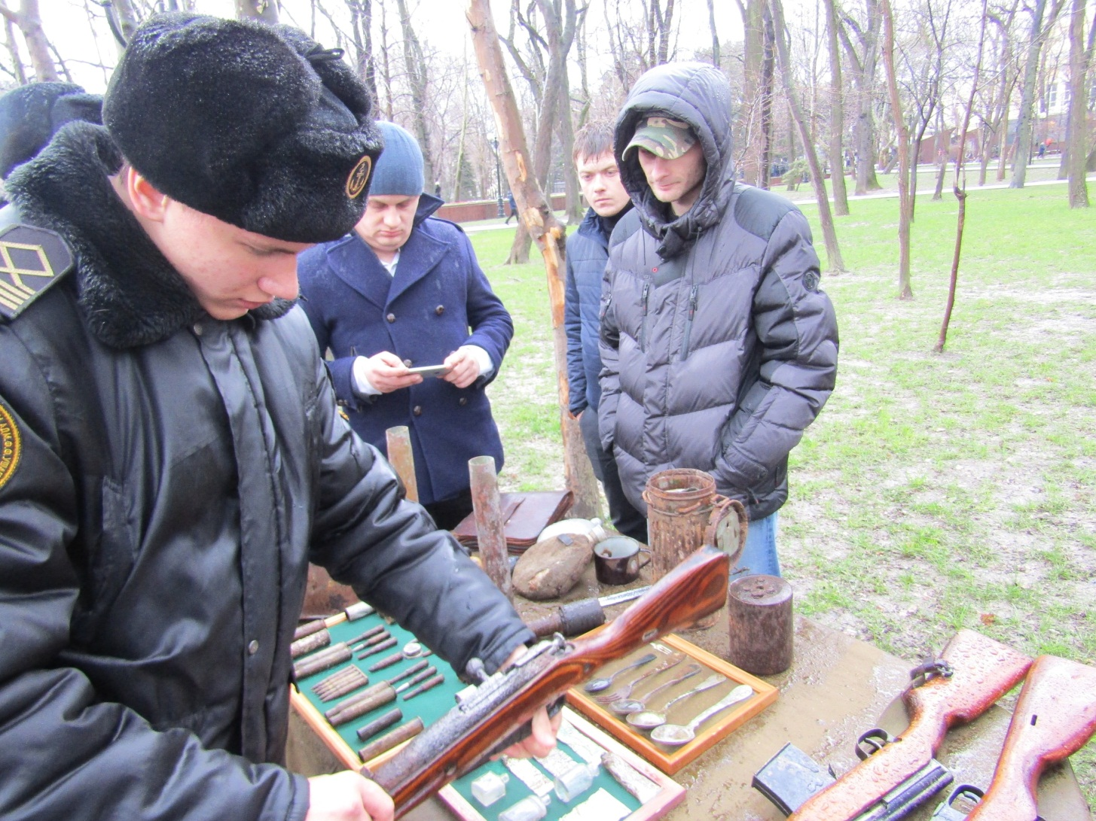
… или после посещения выставки «поисковиков»

Slide 14
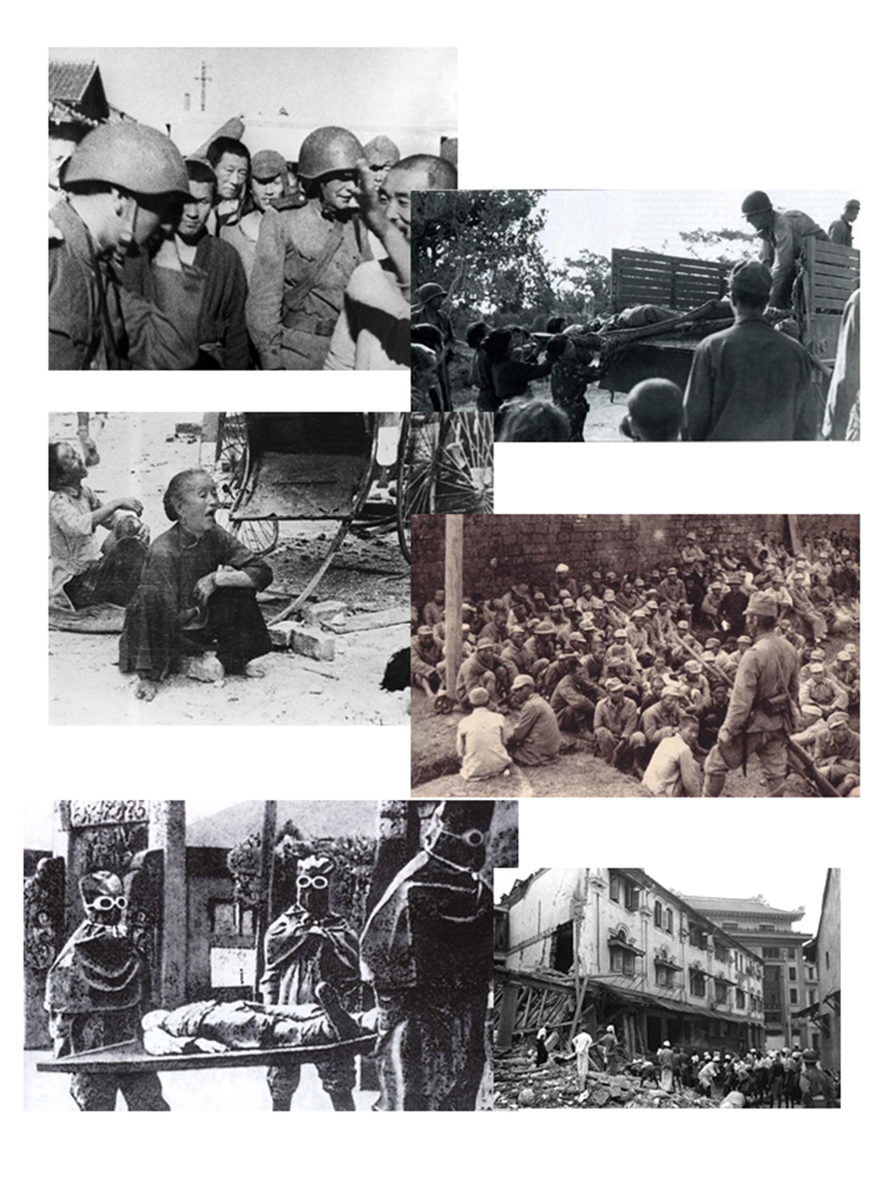
Фотоматериалы лучших работ КОНКУРСА

Slide 15
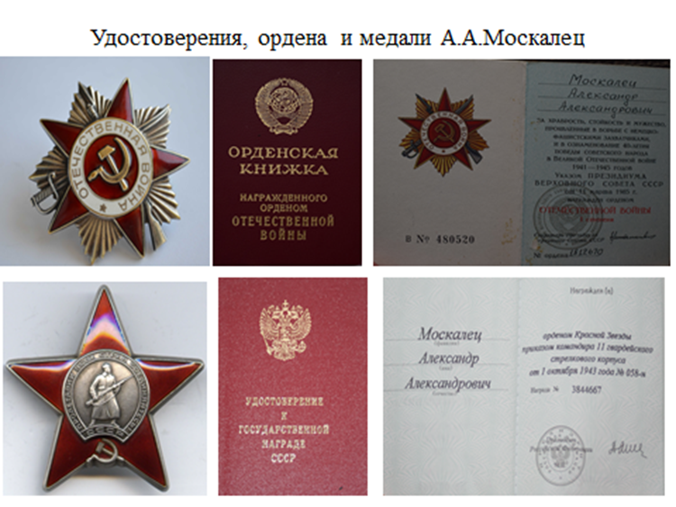
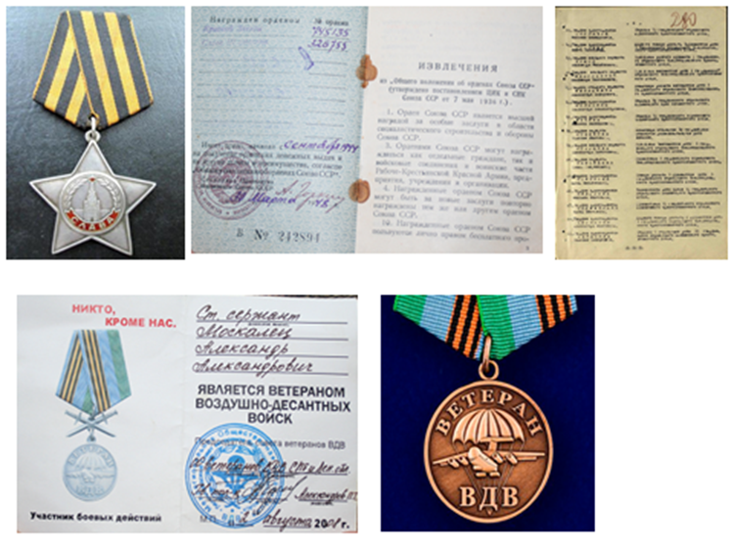

Slide 16
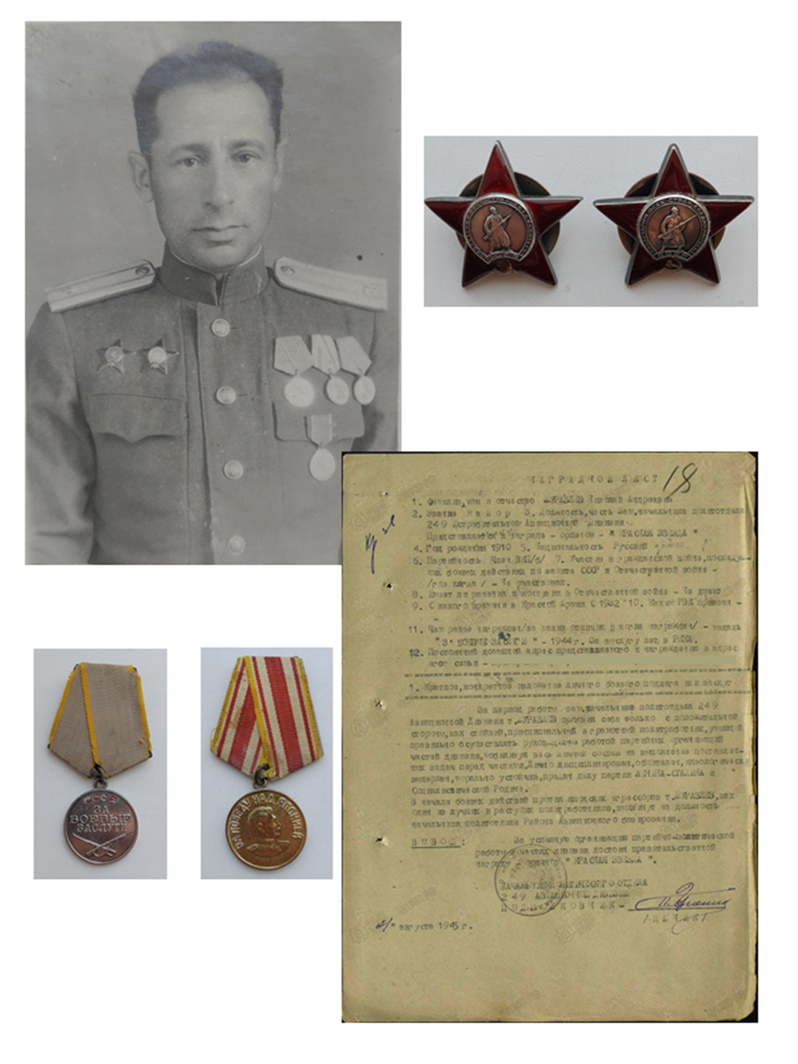

Slide 17
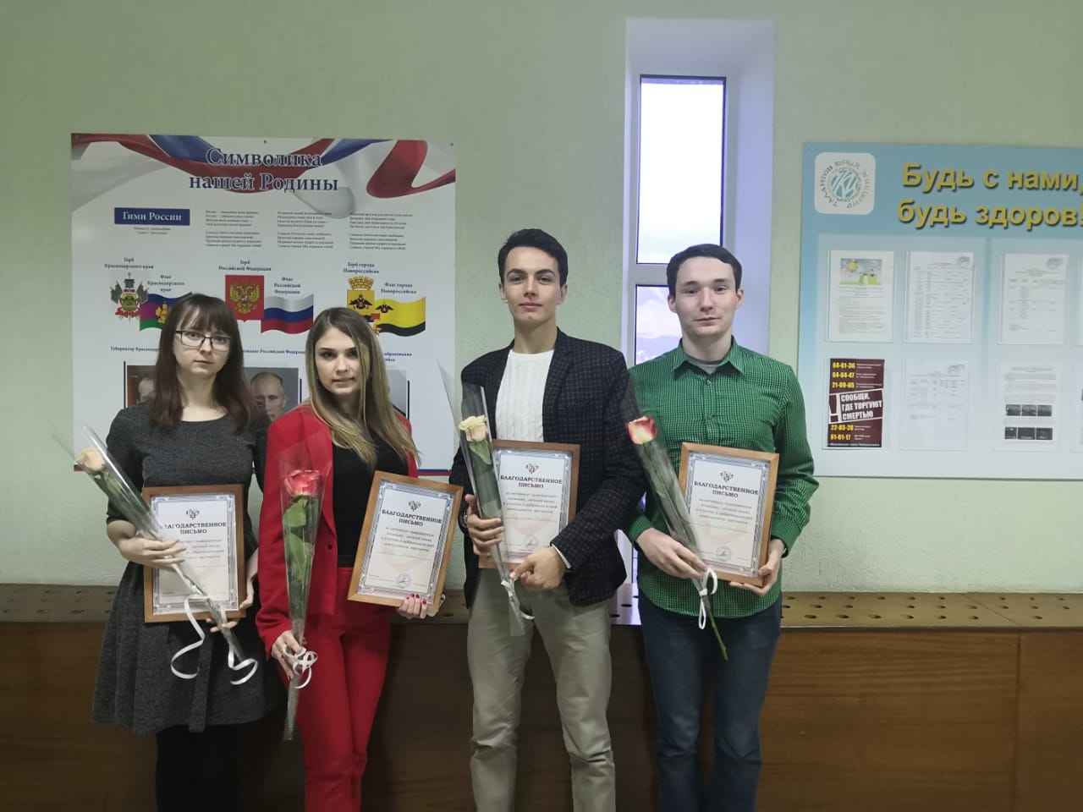
Подведены итоги конкурса, всем вручены грамоты

